Slide 1
Reglas de Clasificación
(Predictores Basados en Aprendizaje de Reglas)
“Rule Learners”
Gustavo Bruges

Slide 2
ANTECEDENTE ➔CONSECUENCIA (IF-ELSE)➔REGLAS SI-ENTONCES
“SI EL DISCO DURO TIENE UN SONIDO TIPO CLICK, ENTONCES ESTA FALLANDO”
Una representación popular para definición
de conceptos: reglas if then else de conceptos:
reglas
if-then-else
•
IF <instancia cumple condiciones>
THEN <instancia pertenece a Clase>
CONSECUENCIA:
Valor de la clase asignada que cumple
Con el atributo
ANTECEDENTE:
Combinación de atributos

Slide 3
APLICACION QUE GENERA CONOCIMIENTO PARA FUTURAS ACCIONES:
Identificar condicines que conduzcan a la identificacion de fallas en hardware en dispositivos mecánicos.
Detectar patrones en compras de supermercados(Segmentación de clientes)
Encontrar las condiciones que precden a las grandes caídas o incrementos de los precios de acciones en
el Mercado de Valores

Slide 4
Son regls tipo SI-ENTONCES
EL SI(IF) parte estableciendo una condición basada en atributos de los datos
El ENTONCES(THEN) construye una clase basada en los atributos seleccionados
¿Cuáles son los tipos de condiciones:
  Proposicionales
  ¿POR QUE REGLAS? Son las sentencias facilmente entendidas por los humanos para la construcción de hipótesis

Slide 5
DIFERENCIAS CON RESPECTO A UN ARBOL DE DECISION:
La regla se leen como una PROPOSICION que se lee como una SENTENCIA SIMPLE y no es necesaria aplicarla de manera descendente como en el caso del árbol de decisión.
ATRIBUTOS PRINCIPALMENTE NOMINALES

Slide 6
SEPARAR Y CONQUISTAR
El proceso implica la identificación de una regla que cubre un subconjunto de ejemplos en los datos de entrenamiento y, a continuación, la separación del subgrupo de datos restantes
Se generan subconjuntos adicionales de los datos a medida que se aplica la regla hasta que todo el conjunto quede cubierto
PRIMERA REGLA:
Animales terrestres
son mamíferos
¿La especie se traslada
por tierra, mar o aire?
REGLA MAS ESPECIFICA
Animales terrestres
con cola
TODOS ANIMALES
¿MAMIFEROS?
REGLA ADICIONAL
Presencia de pelaje
Murciélago
Osos
DE LO CONTRARIO,
EL ANIMAL NO ES MAMIFERO
Conejos
Elefantes
Aves
Insectos
Gatos
Cerdos
Rinocerontes
Tiburones
Ratas
Pez
Perros
Sapos
Anguilas

Slide 7

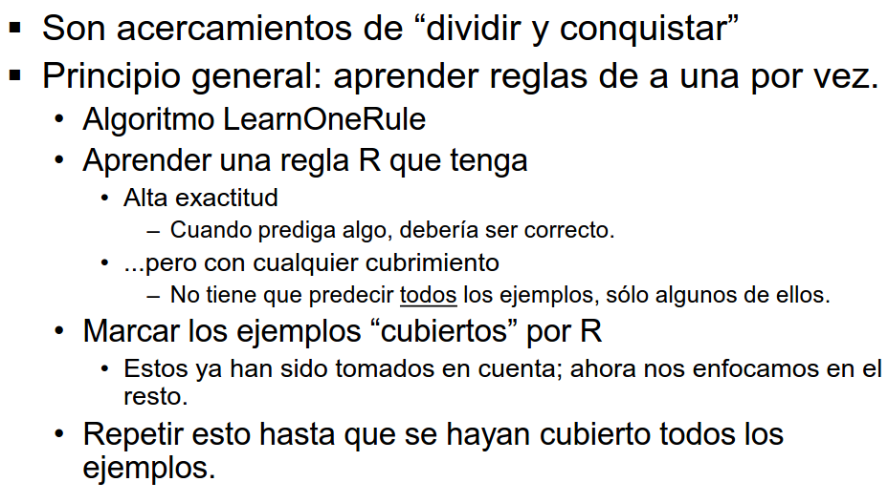

Slide 8


Slide 9
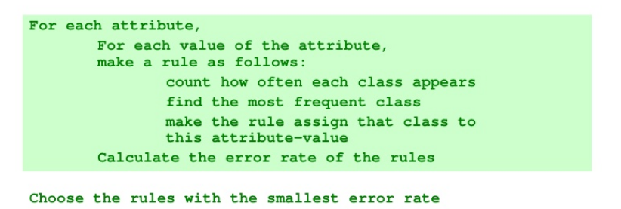
Las reglas son mutuamente excluyentes
cada registro es construido por mas de una regla

Slide 10
FORTALEZAS
DEBILIDADES
Genera una regla fácil de entender por cualquier sujeto
(Regla del Pulgar:
criterio de amplia aplicación que no necesariamente es estrictamente preciso ni fiable en cada situación
• A menudo se lleva a cabo sorprendentemente bien
• Puede servir como punto de referencia para obtener algoritmos más complejos
Utiliza un atributo único.
• Probablemente sobresimplifica el análisis

Slide 11
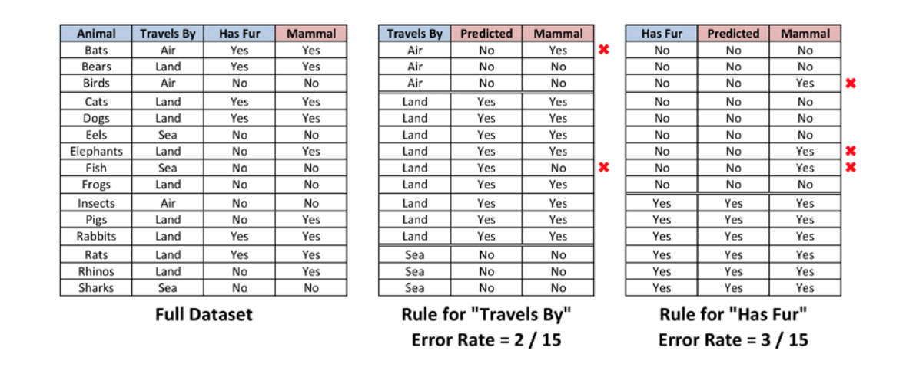

Slide 12
RIPPER
Repeated Incremental Pruning to Produce Error Reduction
LENTOS
PROPENSOS A SER INEXACTOS CON LOS DATOS RUIDOSOS

Slide 13
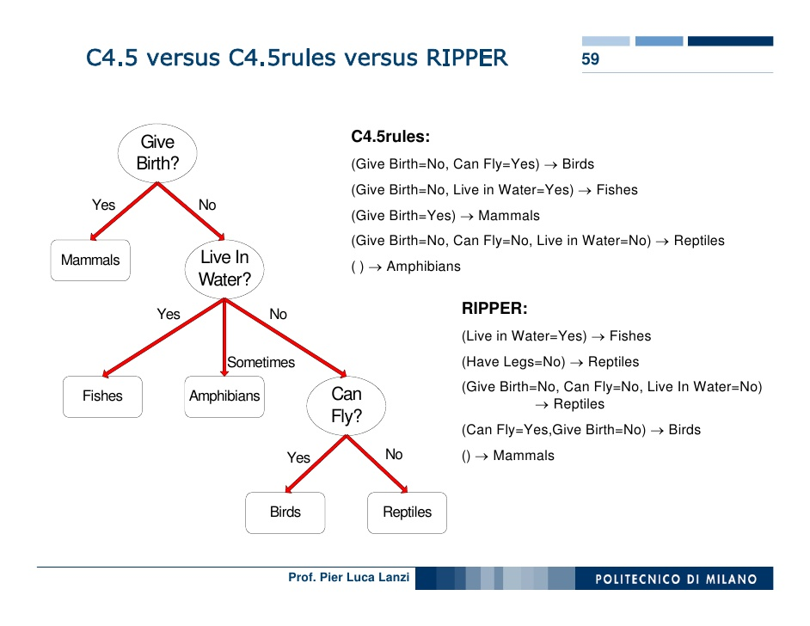
RIPPER:
CRECER
PODAR
OPTIMIZAR

Slide 14
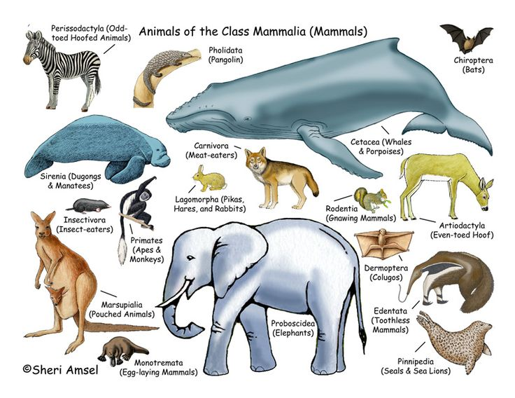

Slide 15
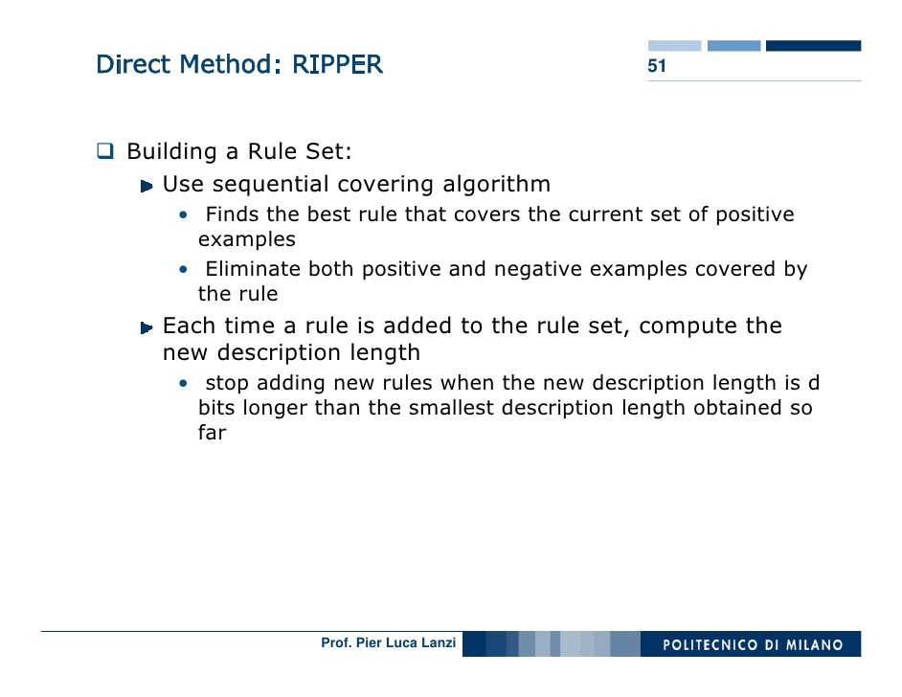

Slide 16
FORTALEZAS
DEBILIDADES
Genera una regla fácil de entender por cualquier sujeto
(Regla del Pulgar:
criterio de amplia aplicación que no necesariamente es estrictamente preciso ni fiable en cada situación
• Muy eficiente con grandes grupos grandes y ruidosos
Generalmente produc un modelo más simple comparable al árbol de decisión
Puede producir reglas que desafíen el sentido común
No es ideal para trabajar con datos númericos
No se desarrollaría muy bien con modelos complejos.

Slide 17
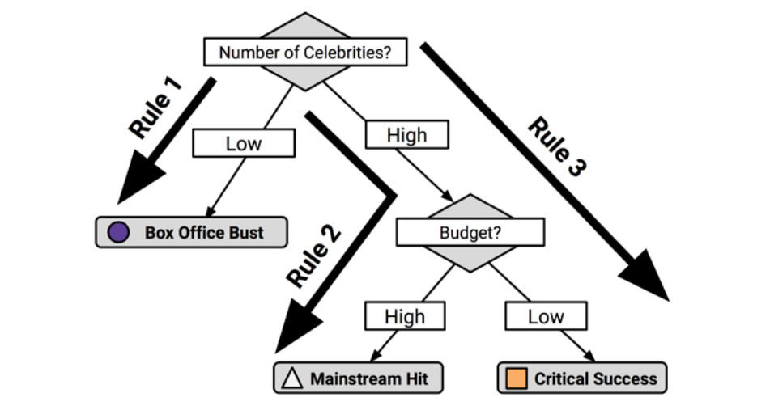
CONSTRUCCION DE REGLAS A PARTIR DE ARBOLES DE DECISION

Slide 18
¿ES UNA ANIMAL TERRESTRE
SI
NO
REGLA 1
¿TIENE PELAJE?
REGLA 2
REGLA 3
REGLA 4
¿TIENE PELAJE?
SI
NO
SI
NO
ES MAMIFERO
NO ES MAMIFERO
ES MAMIFERO
NO ES MAMIFERO

